Slide 1




LEAGUE OF LEGENDS É O GAME DO SÉCULO?
+ 300
Milhões de contas
no mundo
25%
no Brasil

Slide 2
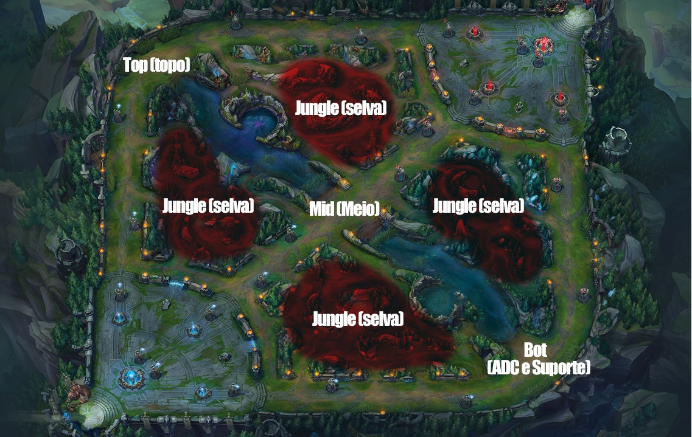







|
O JOGO ENTENDA MELHOR!

Slide 3
PARTE
SOCIOEMOCIONAL

Slide 4
A IMPORTÂNCIA DESSE TEMA PRA MIM!
Pessoal
1
Diversão
2
Foco (TDAH)
3
Comunicação
4

Slide 5
VALORES
CORES
ESTILO
O JOGO
ORGANIZAÇÃO

Slide 6
SUPERAÇÕES
HOMEOFFICE
TÉCNICA
TORNAR-SE
MAIOR
TEMPO

Slide 7
DIFICULDADES
INOVAR
DESISTÊNCIA
MEU EU
FOCO

Slide 8
AGRADECIMENTOS
DEUS
AMIGOS
PROFESSORES
FAMÍLIA

Slide 9
PARTE
TÉCNICA

Slide 10
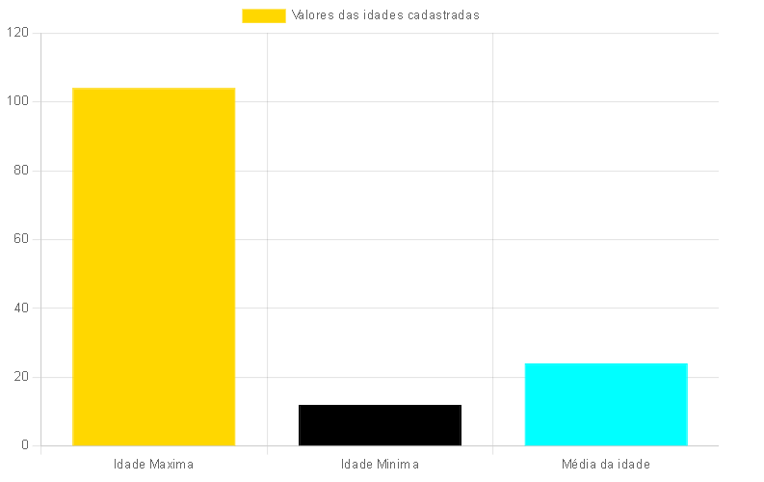
Métrica de dados por idade

Slide 11
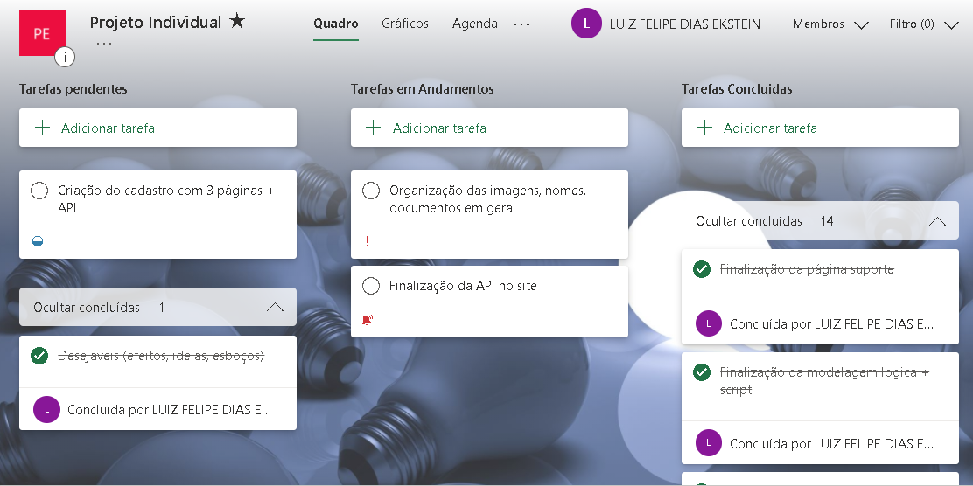
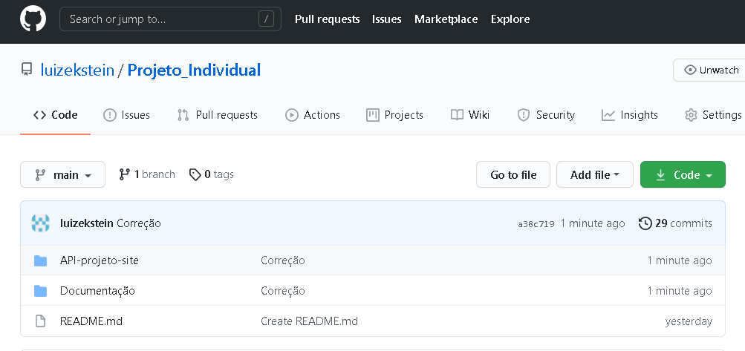
PLANEJAMENTOS DO PROJETO

Slide 12
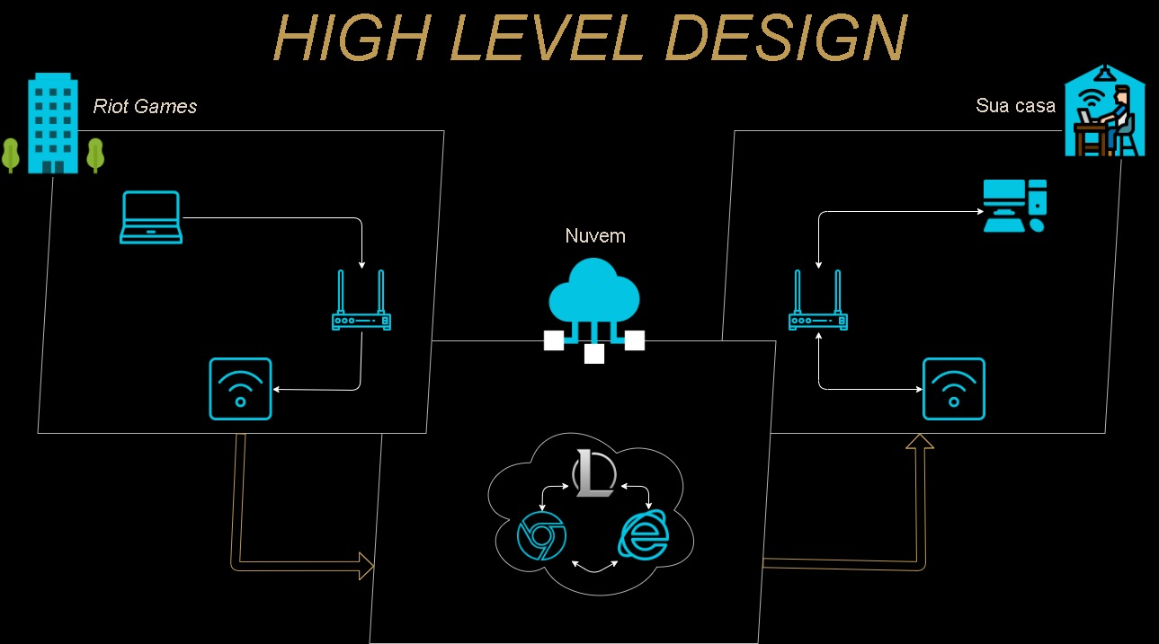

Slide 13
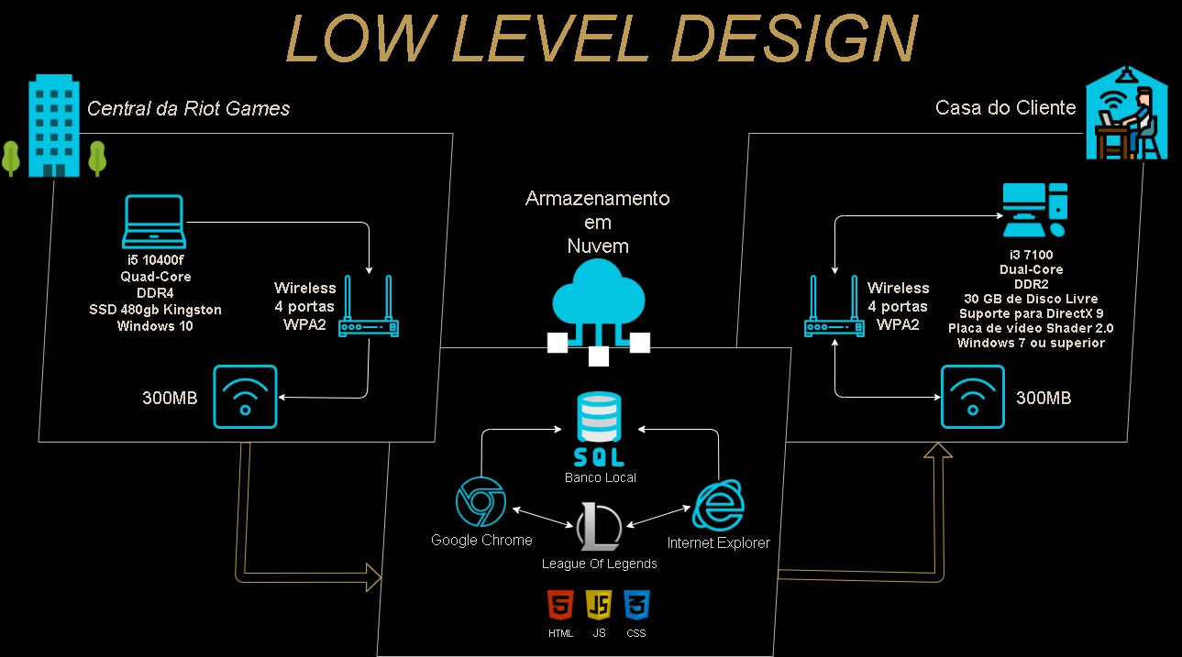

Slide 14
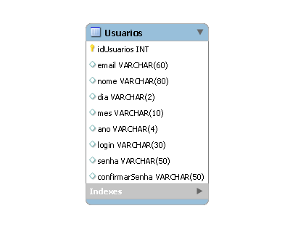
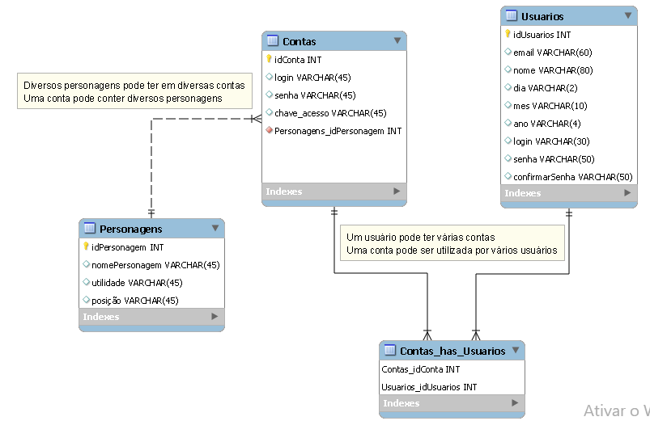
BANCO DE DADOS

Slide 15
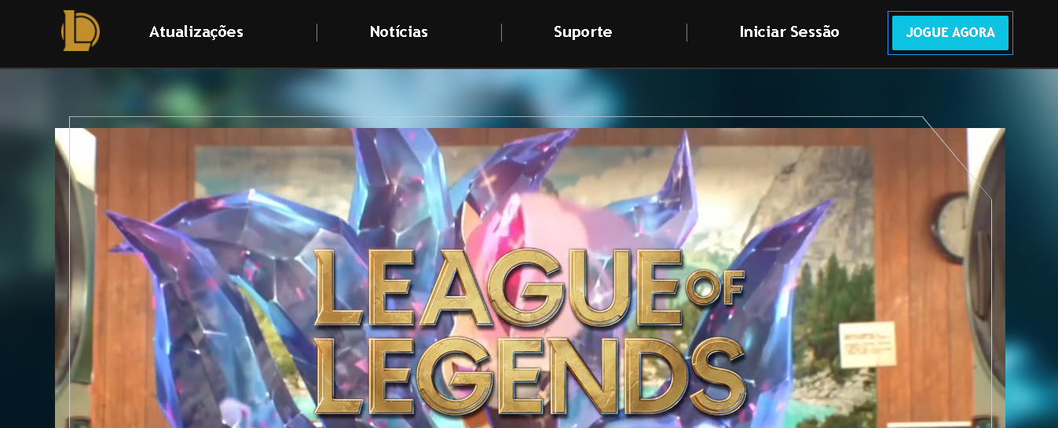
DEMONSTRAÇÃO DO SITE

Slide 16
LUIZ FELIPE DIAS EKSTEIN
ANALISE DE DESENVOLVIMENTO E SISTEMAS
OBRIGADO
1 ADS-B
09/06/2021

